Slide 1
Chap 9 —4
重积分的应用
上海交大乐经良

Slide 2



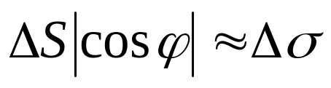

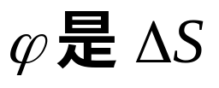
9.4.1 曲面面积
设空间曲面S为 z=f(x, y),(x, y)定义于D,即曲
面S在xy 平面的投影区域为D，如何求S的面积？
用分割求和(微元法)的思想
将D分割成小区域，对应D上
z
S
小区域面积
S 上的
小曲面面积为
当小区域微小时
O
y
x
D
所在平面与xy平面夹角
乐

Slide 3

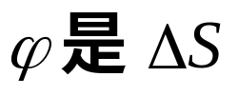

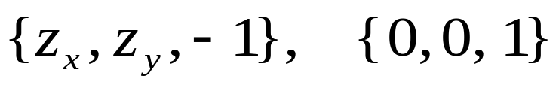
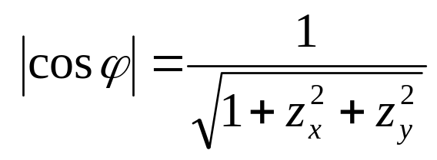

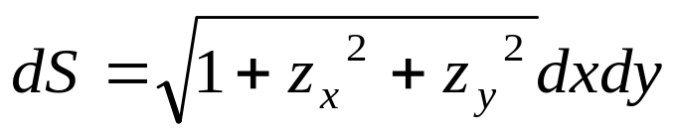
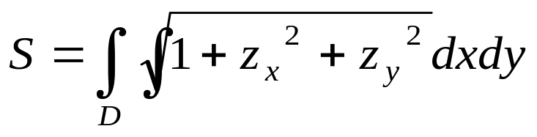
上的法向量与z方向的夹角
z
这两个方向向量分别为
O
y
导出
x
因此得到曲面面积的有关公式
曲面面积元素
乐

Slide 4
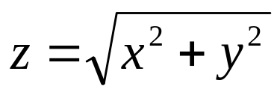
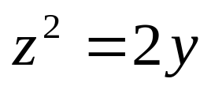
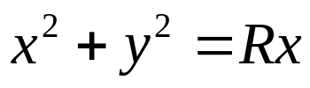

例 计算锥面
被柱面
所截部分的面积
例 计算球面 x² + y² + z² =R² 被柱面
所截得部分的曲面面积(Viviani曲面)
例 计算正弦曲线 y = sinx 在
的部分绕 x 轴所得旋转面的面积
（旋转面面积）
乐

Slide 5
H.W
习题 9
32 （1）（4）（6）
乐

Slide 6


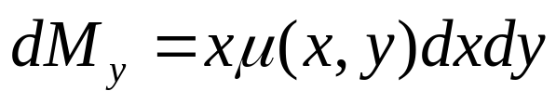
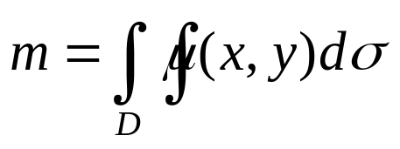
9.4.2 重积分的物理应用举例
一.质心
物体的质心(或重心)与它的质量和静力矩有关
设面密度为μ(x, y)薄板占据平面区域 D
考虑D上面积元素
y
其质量为
从而对
y 轴的静力矩为
D
质量m和静力矩M_{y} 为
x
O
x
乐

Slide 7
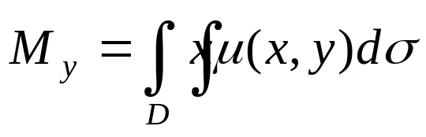
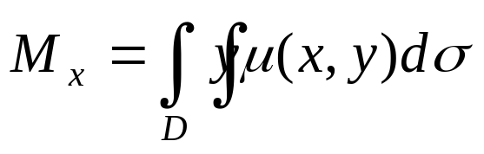

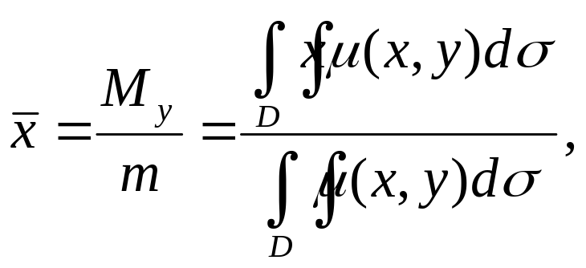
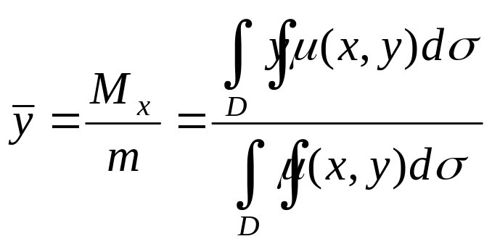
同样，对x 轴电静力矩
于是薄片的质心位置
注 当μ＝1时得到平面图形的形心
乐

Slide 8

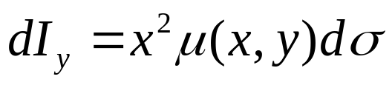
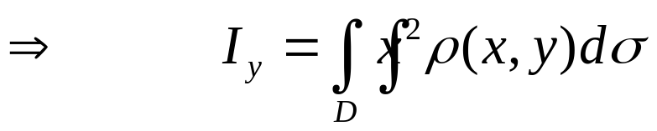
思考： 对三维物体如何求质心
二. 转动惯量
转动惯量也是一种矩(二次矩),设平面区域
D上薄板的面密度为μ(x,y) ,那么面积元素
处
微量物体对y 轴的转动惯量
问题：对x 轴和对原点O 的转动惯量？
乐

Slide 9
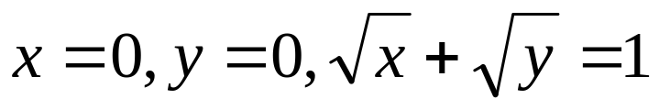

例 区域 D由曲线
(常数)
围成，D上薄板的面密度为
求 (1) 薄板的质量和质心
(2) 薄板对坐标轴和原点的转动惯量
H.W 习题9
34 (2) 35 36(4) 38(1)
乐

Slide 10
这一章我们应该掌握什么？
➢ 重积分的概念：分割、求和、求极限
关键：计算分分布率不均匀的总量
➢ 计算法：化为累次积分
关键：了解积分区域的具体图形
有没有对称性：关于x轴、y轴，还是直线y=x ？
直角坐标：是x正则还是y型正则？
是不是用极坐标更好？
极坐标下图形夹在哪两射线之间？r的开始和结束位置？
乐

